Slide 1
Prompt-to-prompt image editing with cross attention control

Slide 2
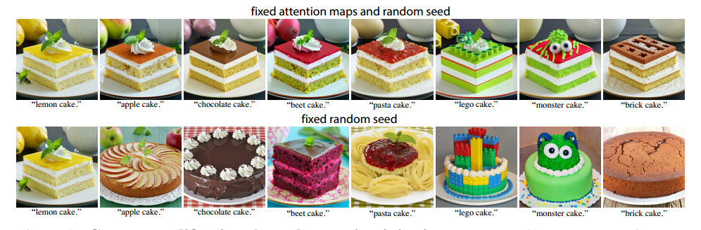
输入：Image, Text Prompt, Seed, Edited Prompt
任务设定
输出：Edited Image
影响因素
random seed; pixel-to-text interaction
Notes:
该图像保持了原始图像的内容和结构，但与编辑后的提示符相对应
与以前的工作相反，我们希望避免依赖于任何用户定义的掩码来辅助或表示编辑应该发生的位置。一个简单但不成功的尝试是修复内部随机性并使用编辑过的文本提示符重新生成。
更具体地说，注入输入图像I的交叉注意图使我们能够保留原始的构图和结构

Slide 3
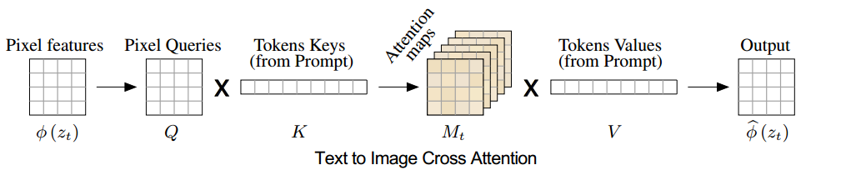

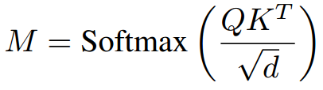




Slide 4
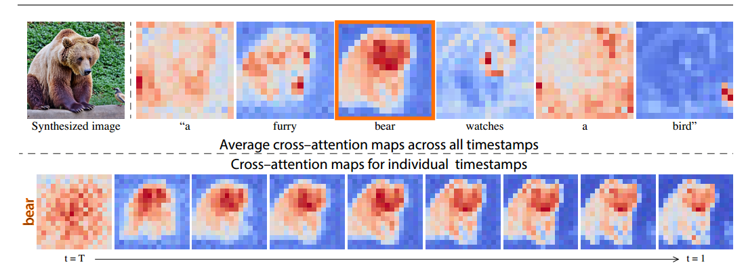

Slide 5
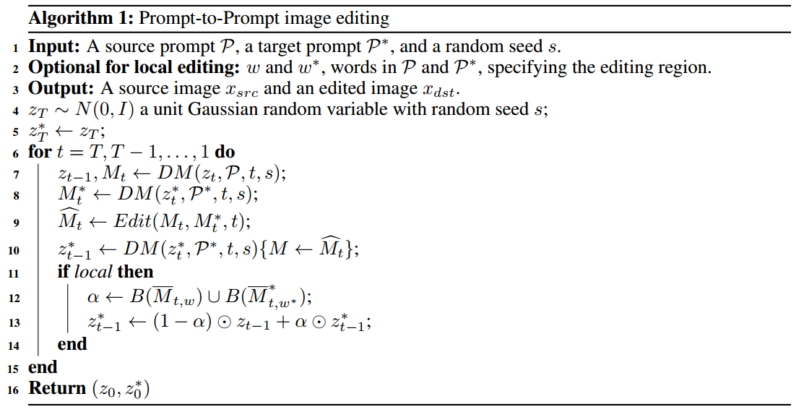

Slide 6
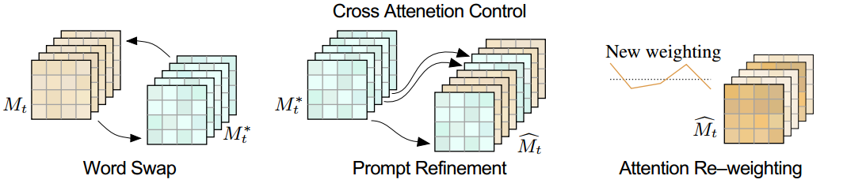



Word Swap
Prompt Refinement
Attention Re-weighting

Slide 7
